Slide 1
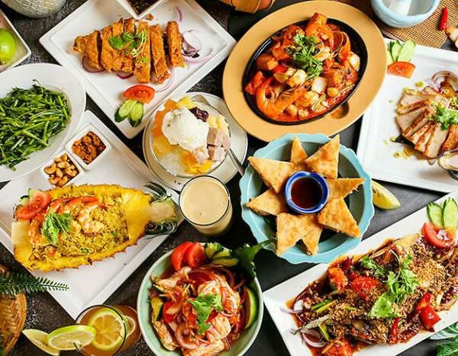
You are What you eat
飲食管理聊天機器人

Slide 2

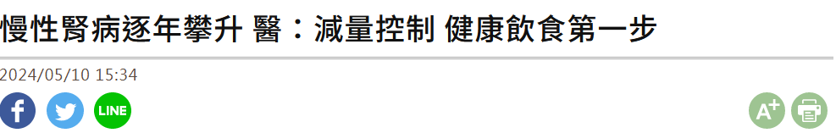
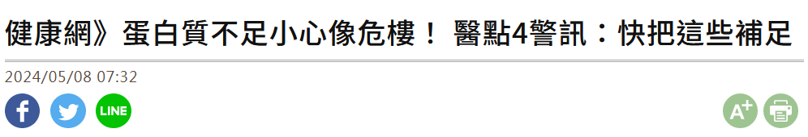
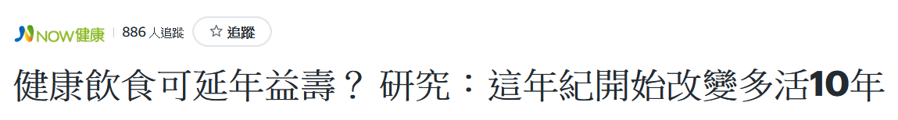
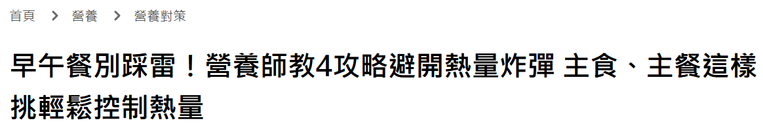
飲 食 問 題

Slide 3
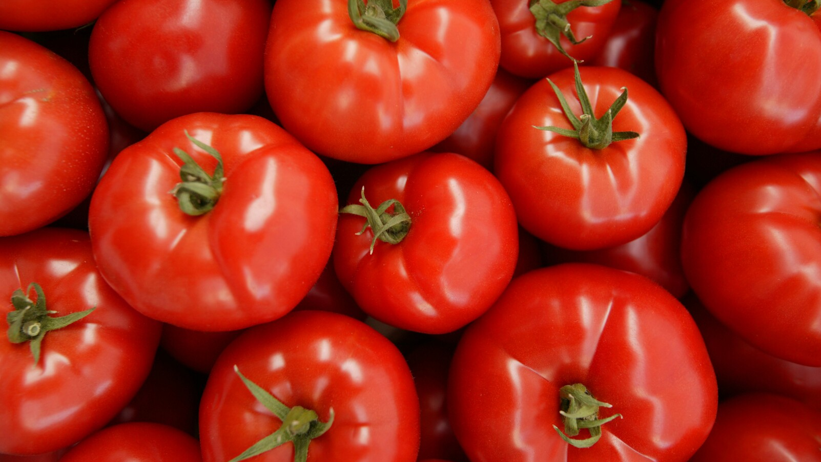
專業與科學的角度教你怎麼吃得健康
想透過飲食控制來調整體態嗎?想知道增肌減脂飲食怎麼吃嗎?

Slide 4
飲食管理聊天機器人
讓飲食管理事半功倍
食物辨識
&
營養素分析
專屬營養師
365天陪伴
增肌減脂
自我設定

Slide 5
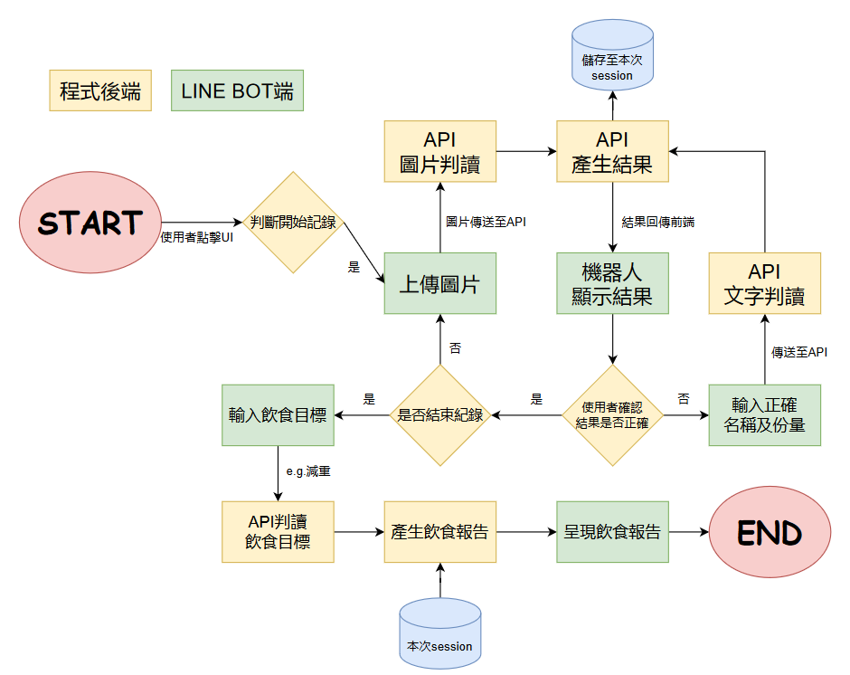
對話流程

Slide 6
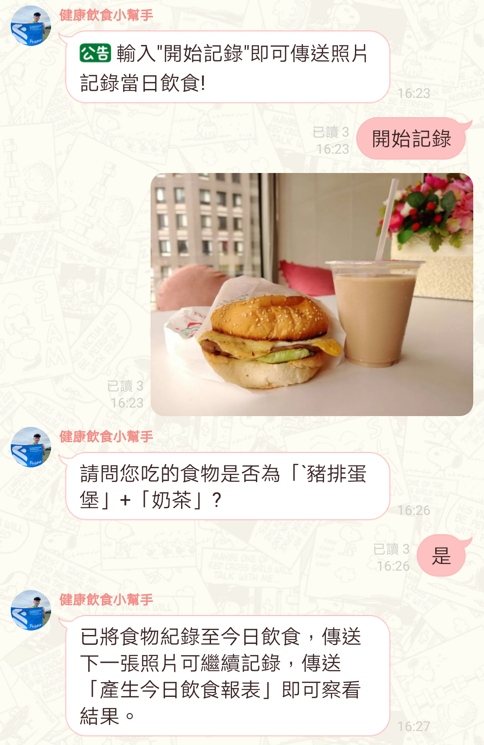
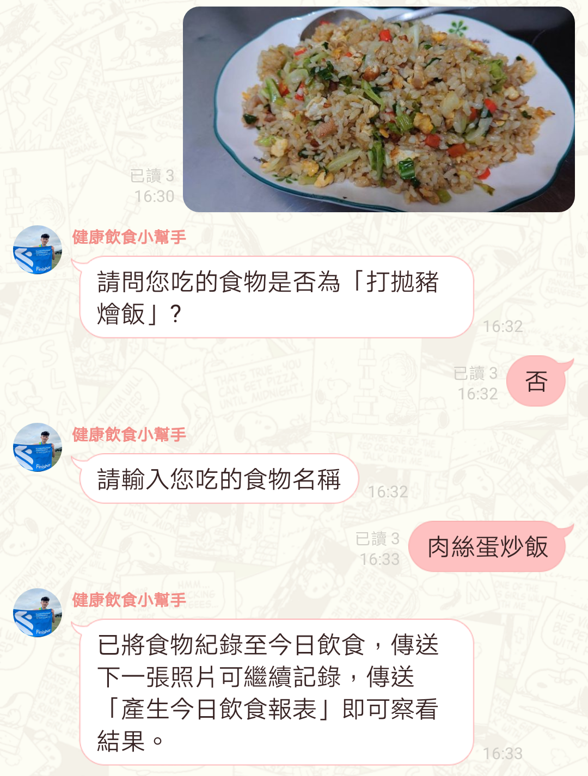
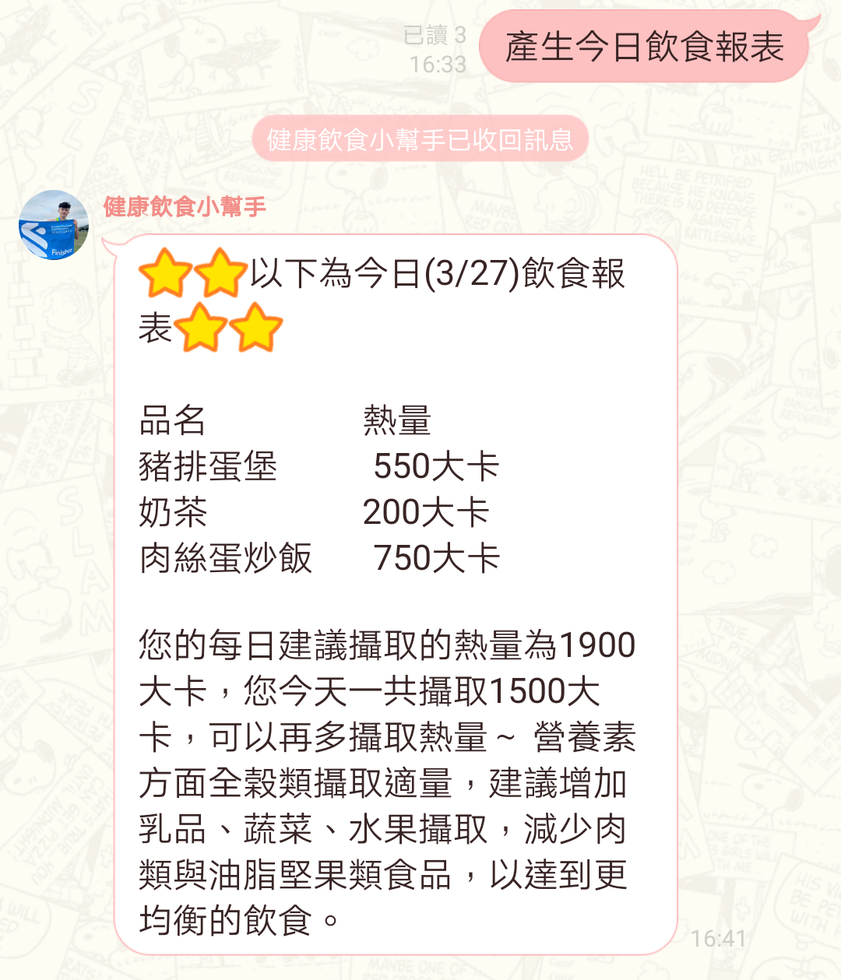
Features - 預計產出
圖形識別+ 語言模型 / Line Bot

Slide 7
Project Milestones
開發項目 | 困難與挑戰 | 解決方案
Line Bot 聊天機器人端 | 輸入訊息會產生不同對話 session，無法記憶。 2.根據不同輸入做出不同判斷。 | 利用gemini API內建chat session功能，搭配全域變數記憶。 2.將不同功能設為特定呼叫區塊，再利用全域變數所需功能。
模型優化 | 使用RAG模型資料蒐集不易 | 直接使用gemini模型判讀圖片+輔以文字輸入矯正。
回應內容優化 | 每次輸出結果不盡相同。 | 調整prompt獲得所需資訊，並保留聊天機器人彈性

Slide 8
Project Milestones
開發項目 | 困難與挑戰 | 解決方案
後端程式 | 若使用者同時輸入文字，會發生訊息處理衝突情形 | 利用個人user Id建立字典檔案，將每個狀態保留，不同使用者不會相互衝突。

Slide 9

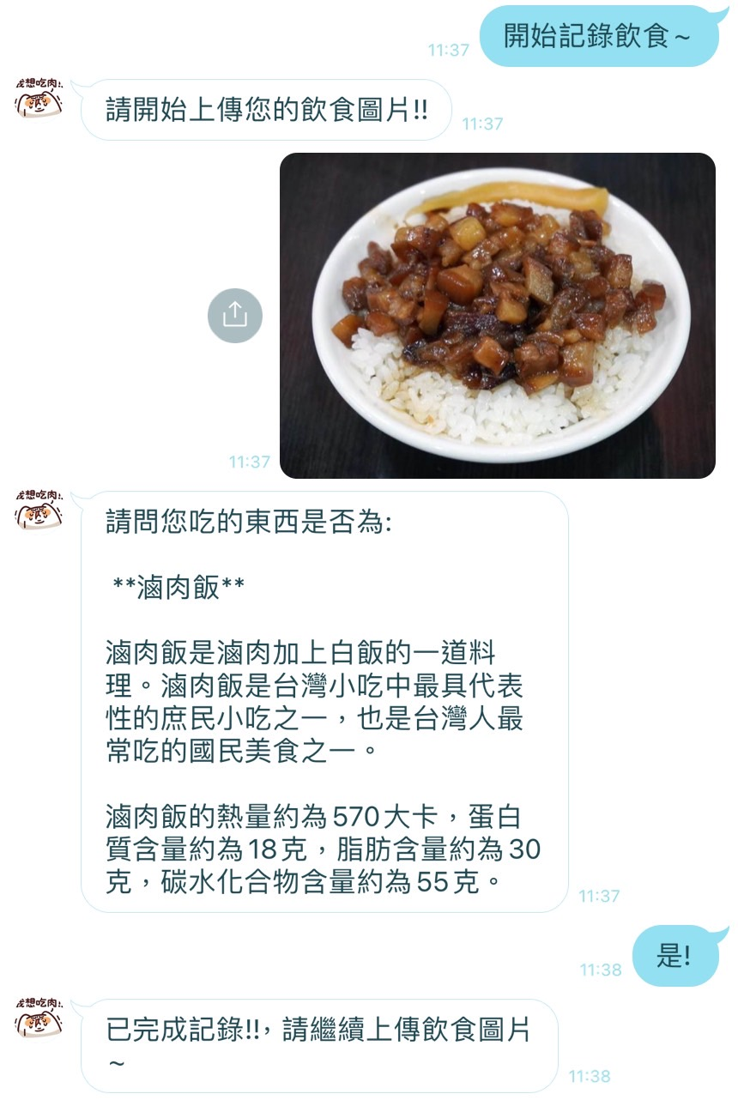
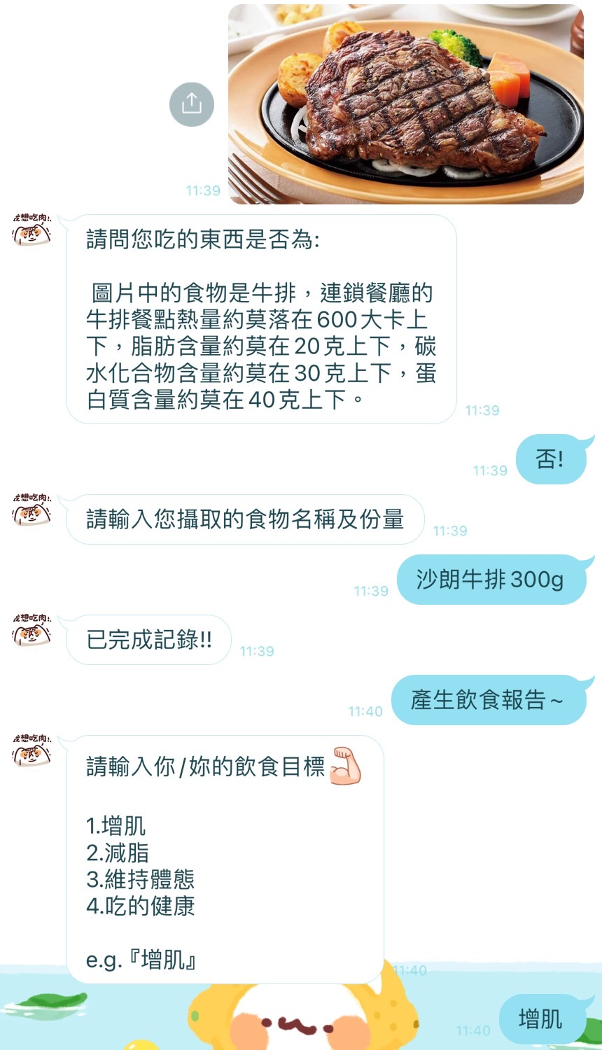
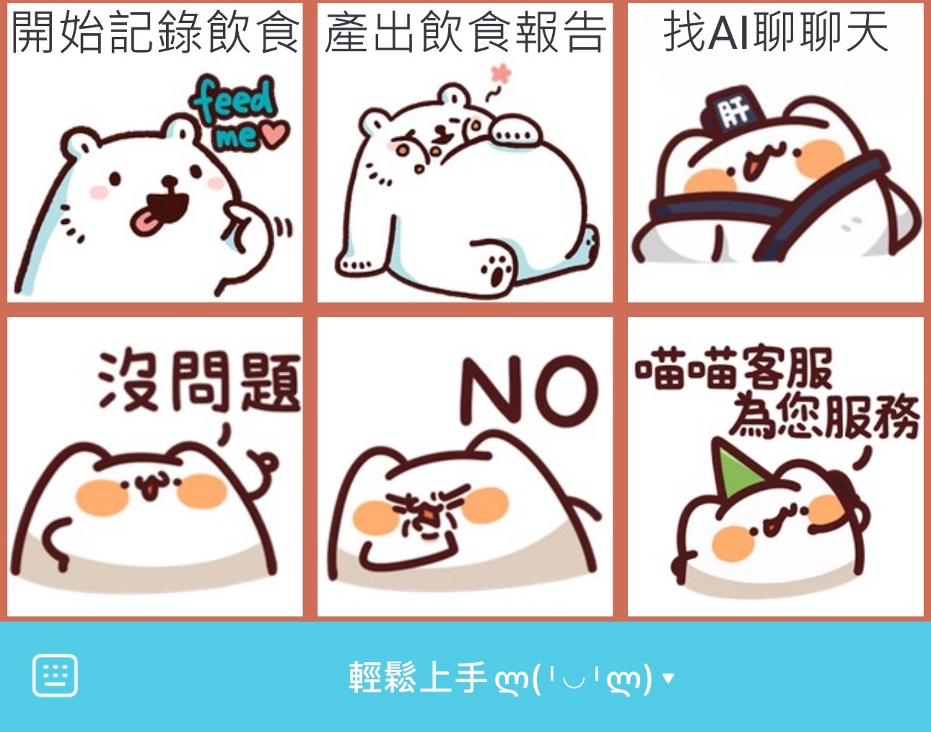
Photo Demo I
功能選單
餐點識別
9

Slide 10
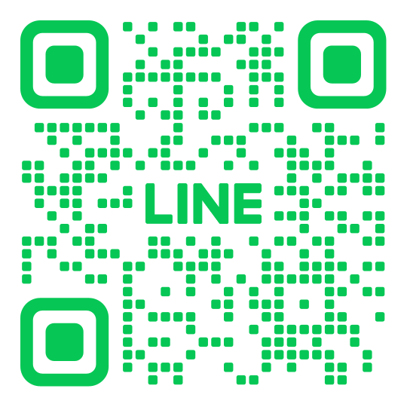
Try it!!

Slide 11
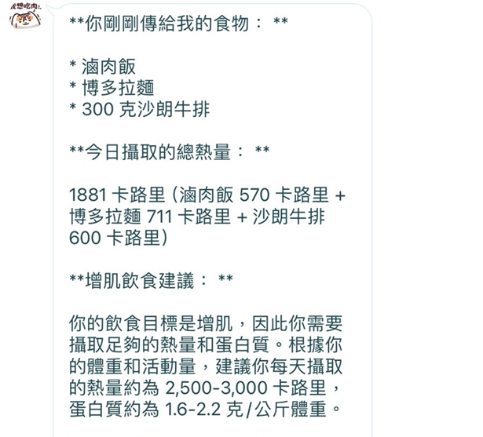
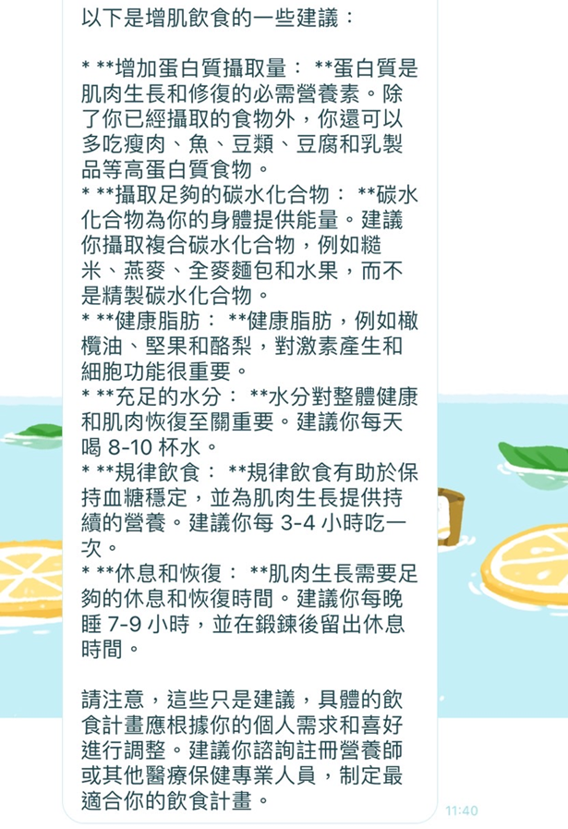
Photo Demo 2
11

Slide 12
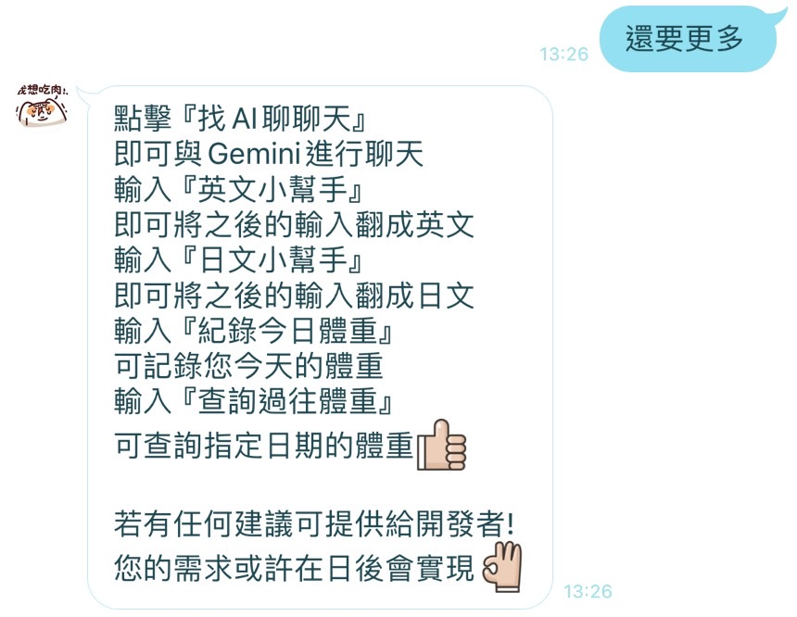
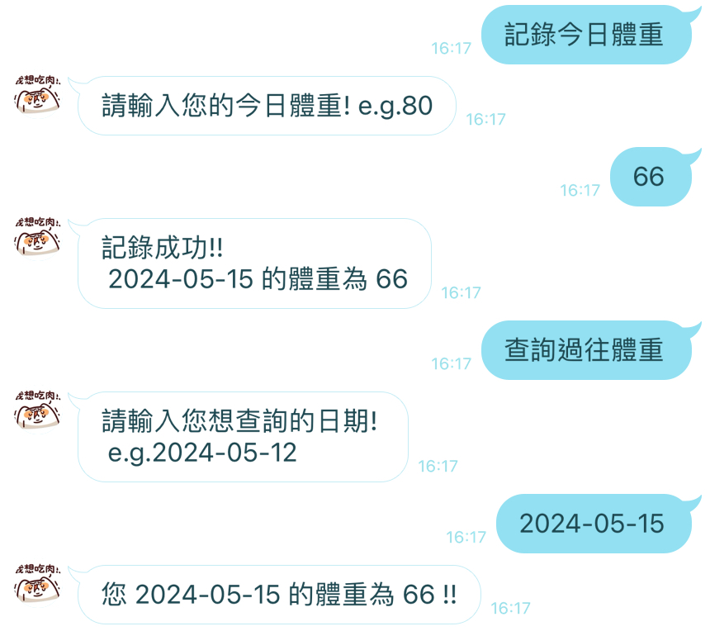
Photo Demo 3
更多功能
體重記錄
12

Slide 13
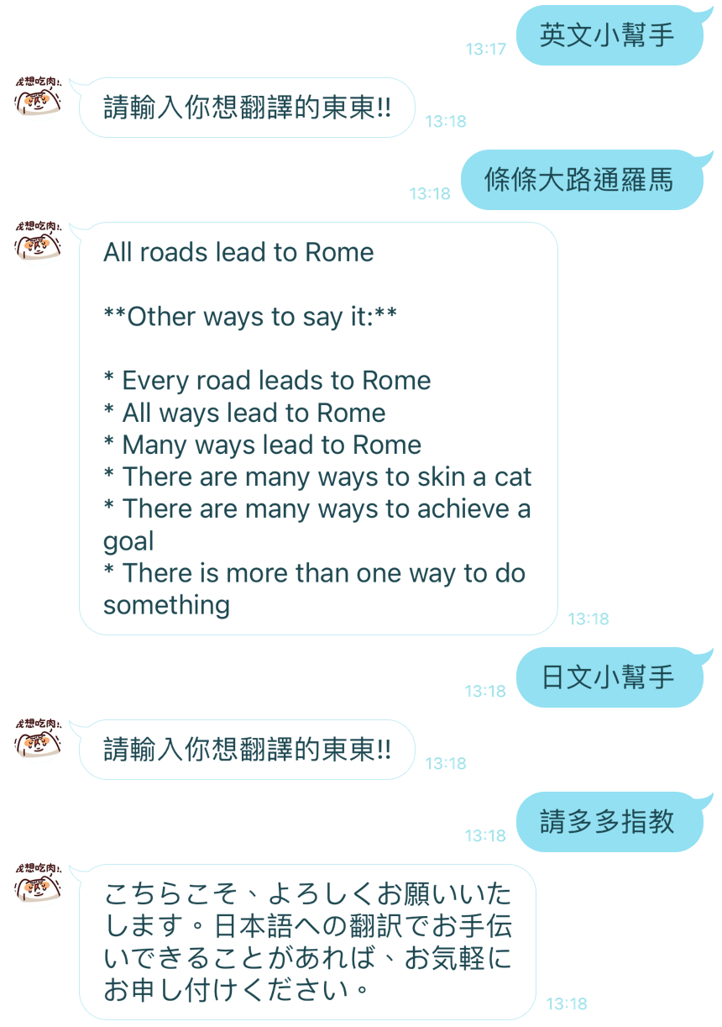
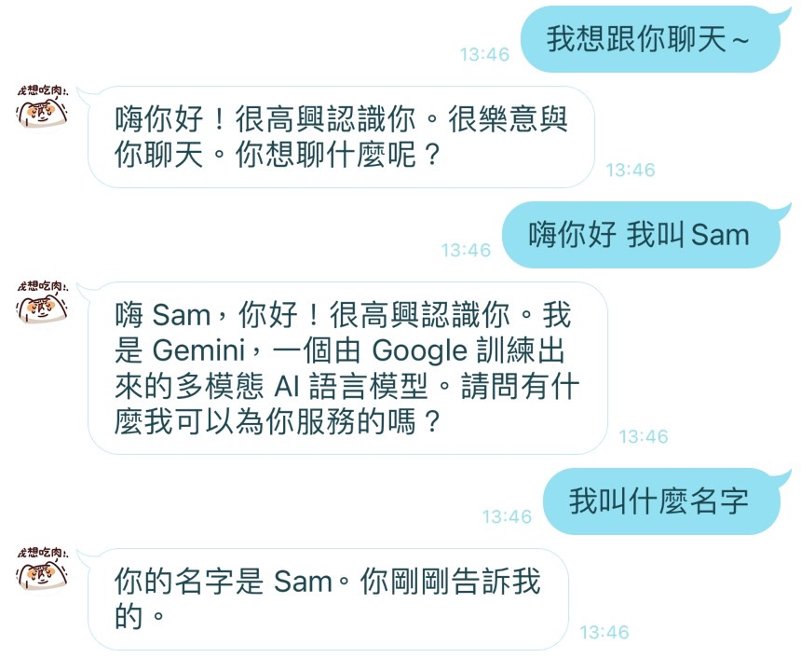
Photo Demo 4
翻譯機器人
聊天機器人
13

Slide 14
影片Demo

Slide 15
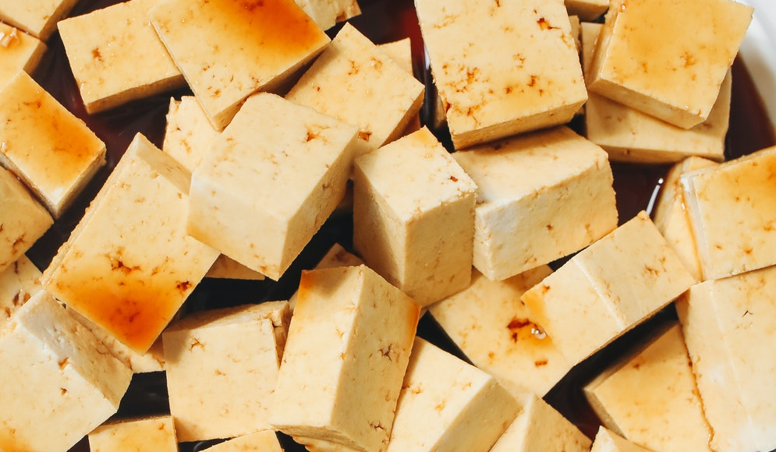
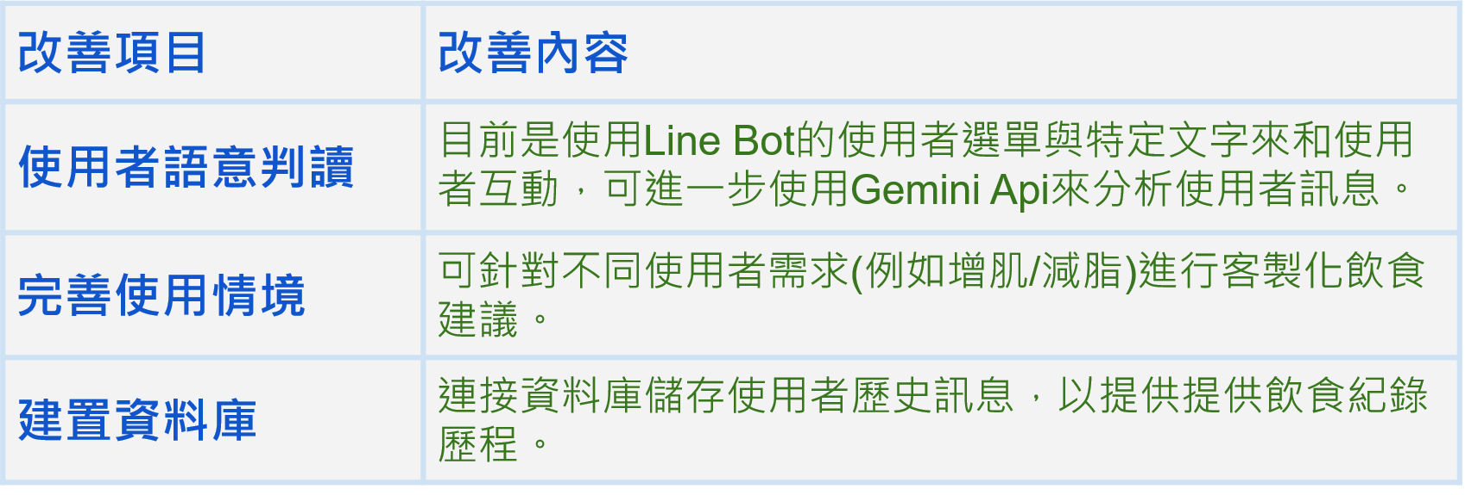
Future Plan – 改善方向

Slide 16
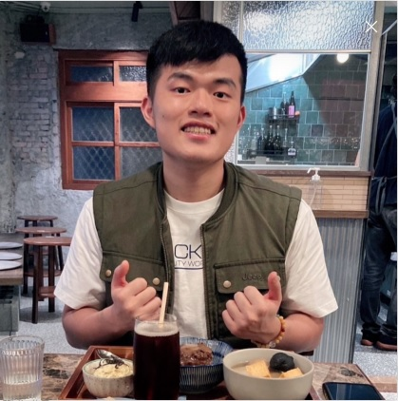
Clover 組長

Slide 17
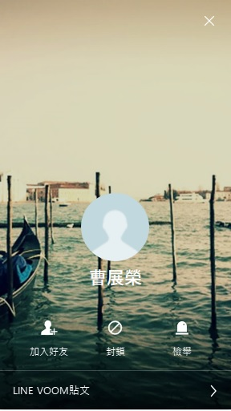
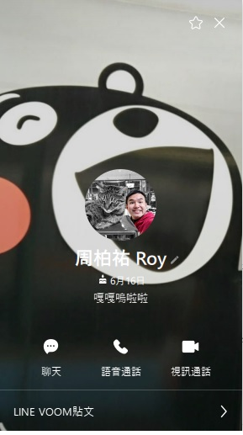
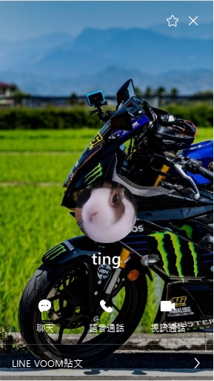
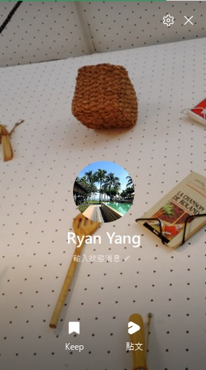
Roy
曹展榮
UI/UX組
技術組
其他組員
Ryan
Ting
UI/UX 組
技術組

Slide 18
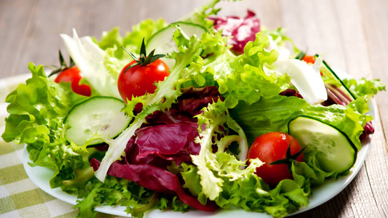
Thank you

